Slide 1
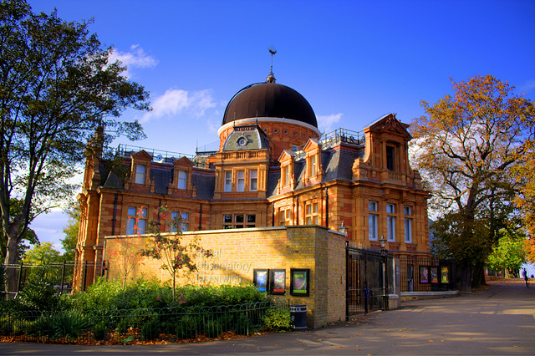
Гринвіцька королівська обсерваторія
Підготувала :
учениця 11-Б класу
ХЗОШ І-ІІІ ступенів № 124
Остапенко Анастасія

Slide 2
Мета презентації:
розширити знання про Гринвіцьку королівську обсерваторію;
з історії створення ;
перший королівський астроном;
комета Галлея;
обладнання обсерваторії;
Гринвіцький музей.

Slide 3
Гринвіцька королівська обсерваторія — основна астрономічна організація Великобританії, з державним фінансуванням.
Заснована 22 червня 1675 року королем Карлом ІІ. Метою було уточнення життєво важливих для мореплавців координат і спочатку розташовувалася в передмісті Лондона - Гринвічі, у будівлях, спроектованих Крістофером Реном.
Історичний вигляд

Slide 4
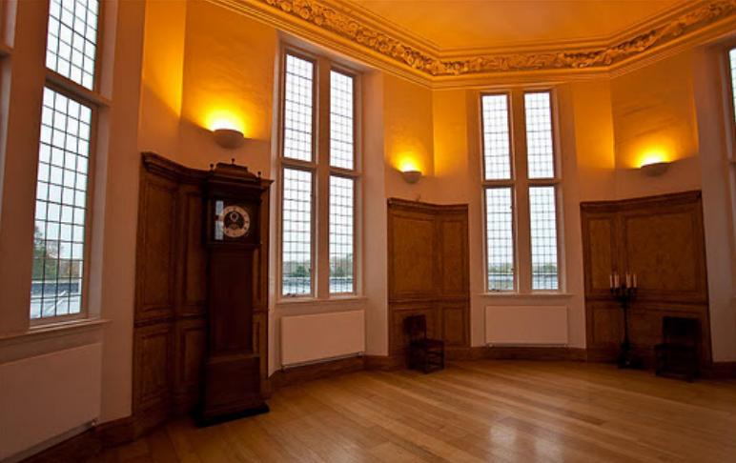
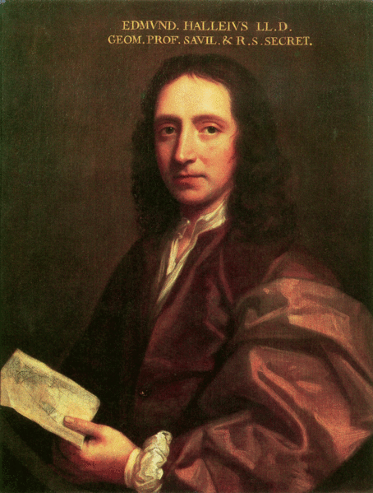
Для телескопів архітектор Крістофер Рен спроектував восьмикутну кімнату .
Едмун Галлей – другий директор обсерваторії. На той час він вже був відомим вченим. Галлей прославився своїми спостереженнями за рухом Місяця щодо зірок і точним обчисленням орбіти комети, яка тепер носить його ім'я - знаменитої комети Галлея.
Для обсерваторії монарх виділив ділянку власної землі в грінвіцькому Королівському парку. Першим директором, що носив титул Королівського астронома, став талановитий вчений Джон Фламстід

Slide 5
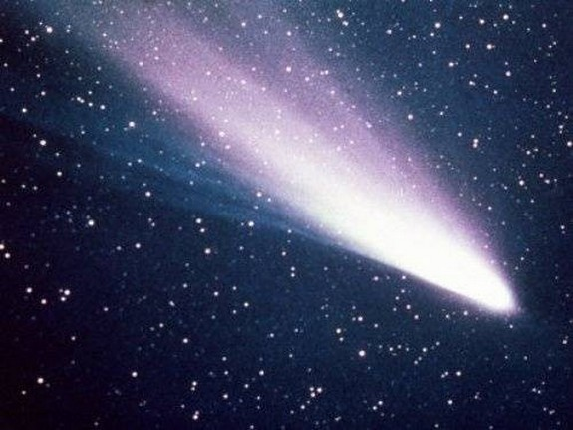
Найзнаменитішою кометою можна вважати комету Галлея, яку спостерігають вже кілька тисячоліть. Директор Гринвіцької обсерваторії Е. Галлей вперше визначив орбіту комети, яку було видно у 1682 р. Для цього він вивчив стародавні літописи і звернув увагу на те, що одна з комет з'являлася на небі з постійним періодом 76 р. За допомогою третього закону Кеплера, Галлей визначив велику піввісь орбіти та передбачив її появу у 1758 р. Останній раз комету Галлея спостерігали у 1986 p., а наступний її приліт до Землі очікується у 2061 р.

Slide 6
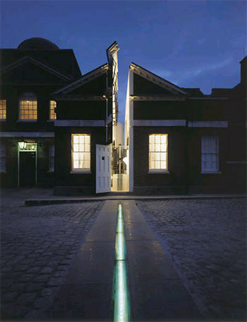
У XVIII столітті Грінвіцька обсерваторія подала сигнал точного часу. На шпилі однієї з її веж була встановлена червона куля сигналу часу. Рівно о 13 годині 00 секунд куля падала, і моряки виставляли цей час на своїх хронометрах.
1884 року земний меридіан, що проходить через центр меридіанного кола Гринвіцької обсерваторії, було прийнято за початковий для визначення довгот та лічби поясного часу.

Slide 7
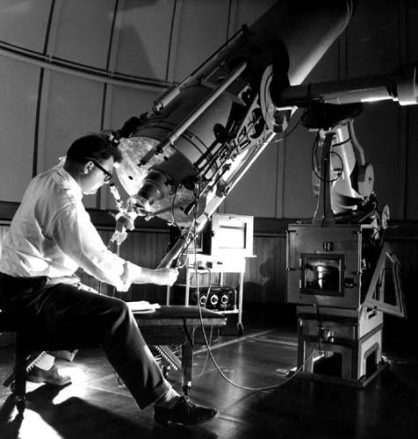
У 1893 році обсерваторія була обладнана величезним рефлекторним телескопом, тоді одним з найбільших у світі. За допомогою цього телескопа вчені змогли спостерігати далекі зірки і галактики. Ще довго Грінвіцька обсерваторія залишалася одним з головних астрономічних центрів на Землі.
Рефлекторний телескоп

Slide 8
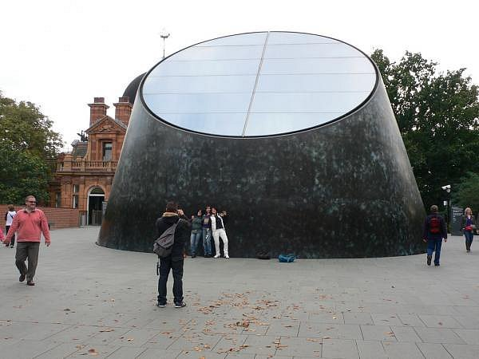
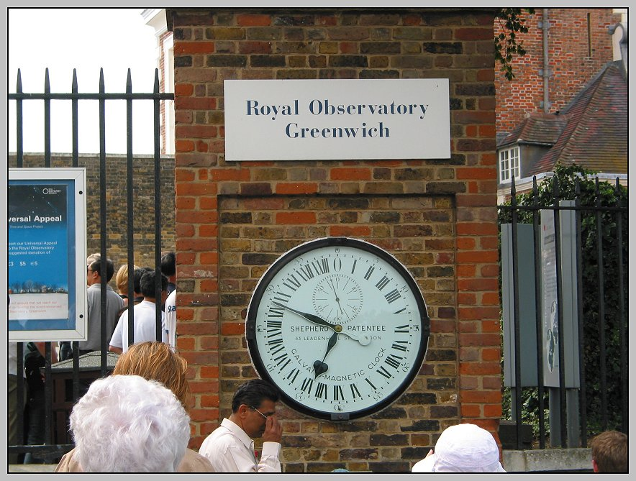
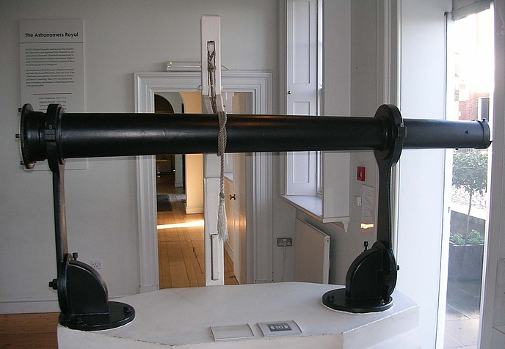
Після війни, в 1947 році, через світлового забруднення атмосфери у Лондоні було вирішено перенести обсерваторію у замок Херстмонсо, на північний схід від Гринвіча.
Опинившись вже у межах столиці Великобританії, обсерваторія стала втрачати своє колишнє значення. Саме тому зрештою тут вирішено було відкрити музей

